Slide 1
DEPARTAMENTO DE CIENCIAS ECONÓMICAS, ADMINISTRATIVAS Y DE COMERCIO
INGENIERÍA EN MERCADOTECNIA
TEMA: ‘ANÁLISIS DE MERCADO PARA EL DISEÑO DE CONTENIDOS DEL PROGRAMA DE MAESTRÍA EN TURISMO DE LA UNIVERSIDAD DE LAS FUERZAS ARMADAS ESPE, PARA EL AÑO 2014’
AUTOR: GUILCAPI DURÁN, CARLOS DAVID
DIRECTOR: ING. MOSCOSO, FRANCISCO
CODIRECTOR: DR. SOASTI, MARCO
SANGOLQUÍ, FEBRERO 2014

Slide 2
Introducción
Estado Ecuatoriano
Plan Nacional del Buen Vivir – Impulsar la transformación de la matriz productiva.
Empresa Privada
Cuenta con la infraestructura necesaria para cubrir los servicios turísticos.
Crear una economía sostenible

Slide 3
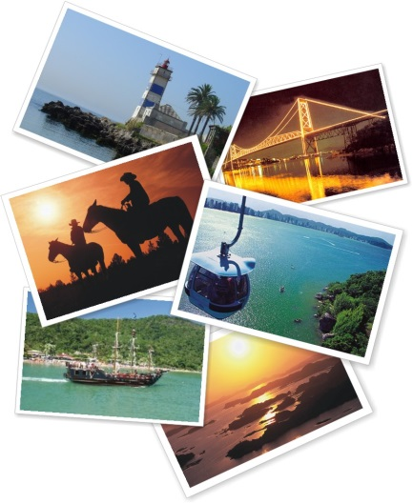
Una nueva oportunidad
Turismo toma más fuerza
Reactivador de la economía
Creación de programas de estudio
Maestría en Turismo

Slide 4
Objetivos
Objetivo General
Realizar un análisis de mercado para el diseño de contenidos del programa de Maestría en Turismo de la Universidad de las Fuerzas Armadas ESPE, para el año 2014.
Objetivos
Específicos

Slide 5
Evolución del estudio del turismo
Época Griega
Imperio Romano
Edad Media
Siglo XX en adelante

Slide 6
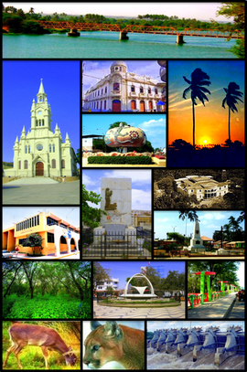
Programas de estudio en Turismo en el contexto internacional
Turismo
Negocios y Economía
ARWU Academic Ranking of World Universities
Mundial
EEUU
Latinoamérica
Brasil
Argentina y Uruguay
México, Costa Rica y Cuba
ESPAÑA
AUSTRALIA

Slide 7
Programas de estudio en Turismo en el Ecuador
Escuela Superior Politécnica del Chimborazo
Universidad de Cuenca
Universidad Agraria del Ecuador
Universidad Nacional de Chimborazo
Universidad Técnica del Norte
Universidad Tecnológica Equinoccial
Universidad de Especialidades Turísticas

Slide 8
Análisis de Resultados
Factor económico
Factor político
Factor legal
Sexta fuente de ingresos más importante del país.
Construcción de un sistema económico justo y sostenible. Art 286 - PNBV
CEAACES – Categoría A
MACROAMBIENTE

Slide 9
Análisis de Resultados
Factor demográfico
Tendencia a mejorar la formación profesional.
Factor social – cultural
Contribuye a objetivos del Plandetur 2020
MACROAMBIENTE
Instructivo de Seguridad para Turistas en el Ecuador

Slide 10
Análisis de Resultados
MICROAMBIENTE: 5 Fuerzas Competitivas
Barreras de entrada: Es necesario que la institución que oferte, esté dentro de la categoría A, B, C o D
Amenaza de sustitutos: Cursos de especialización
Poder de negociación de los compradores: Alto porcentaje de estudiantes prospecto
Poder de negociación de los proveedores: Modelo institucional de posgrado
Rivalidad entre los competidores: No se oferta el mismo tipo de maestría.

Slide 11
Análisis de Resultados
Modelo Acreditación
Pertinencia
Plan Curricular
Academia
Estudiantes
Ambiente Institucional
AMBIENTE INTERNO

Slide 12
Análisis de Resultados
ANÁLISIS DE LA DEMANDA - ENCUESTAS
137 Encuestados: 54% Femenino, 46% Masculino
65% Ciudad de Quito.
35% Otras provincias
Mayoría posee Ingeniería 52%, 41% Licenciatura
Mayoría trabaja en relación de dependencia
Mayoría trabaja en sector público – Nivel operativo y gerencia media
75% de encuestados sí desean maestría en turismo
La mayoría lo haría en Universidades Nacionales 68%
ESPE, PUCE, USFQ de mayor preferencia
Orientación: Planificación turística.
Tipo: Ecoturismo

Slide 13
Análisis de Resultados
ANÁLISIS DE LA DEMANDA - ENTREVISTAS
6 empresas: 2 hoteles, 3 agencias, 1 empresa pública
Reclutamiento interno y externo
Empresas privadas prefieren experiencia. Empresa pública prefiere formación.
Capacitaciones de cada empresa. Convenios.
Recomiendan varias horas prácticas

Slide 14
Análisis de Resultados
ANÁLISIS DE LA OFERTA
Ecoturismo y manejo de áreas naturales y protegidas
Planificación y gestión de proyectos turísticos
Turismo rural y comunitario

Slide 15
Segmentación y Posicionamiento
Segmentación Geográfica
2 Segmentos
1, Profesionales que residen en la Ciudad de Quito.
2, Profesionales que residen en otras provincias
SEGMENTO 1 RESIDENTES EN QUITO | Para este segmento sería más competitivo obtener un título de cuarto nivel que provenga de una Institución Educativa de Categoría A, frente a la de instituciones en otras categorías.
SEGMENTO 2 RESIDENTES EN OTRAS PROVINCIAS | Para este segmento sería más competitivo obtener un título de cuarto nivel que provenga de una Institución Educativa de Categoría A, frente a la de instituciones en sus provincias que se ubican en otras categorías.

Slide 16
Medición del Mercado
No existen datos históricos
Tipo de pronóstico: comportamiento del entorno
Tamaño de paralelo predeterminado de 25 estudiantes.
Debido a la disposición de compra, se podría cumplir con la meta de 25 estudiantes.

Slide 17
Propuesta del Programa de Maestría en Turismo
Nombre del programa | Maestría en Planificación Turística y Ecoturismo
Objetivo | Formar profesionales de cuarto nivel con sólidos conocimientos teórico – prácticos en ecoturismo, planificación y gestión de empresas en el ámbito turístico, proporcionándoles una visión integradora de la realidad nacional e internacional de este sector, logrando de esta manera la elaboración de proyectos que suplan las necesidades que tienen los turistas y las empresas que generan este tipo de servicios, siguiendo los criterios de innovación, eficiencia, creatividad, liderazgo, pensamiento crítico, sostenibilidad y alta conciencia ciudadana.

Slide 18
Contenidos del Programa
Principios y fundamentos del turismo sostenible
Gestión ambiental asociada al desarrollo del turismo
Métodos cuantitativos y cualitativos del turismo
Legislación empresarial turística
Planificación estratégica de organizaciones turísticas .
Turismo Ético
Integración
Profesional
Básico
Gestión de calidad y de los procesos en las empresas turísticas
Marketing turístico
Tics aplicadas al turismo
Estadística aplicada al turismo
Investigación de mercados: análisis del ecoturismo
Impacto económico del ecoturismo
Comportamiento del turista en áreas ecológicas
Tendencias internacionales en destinos ecoturísticos
Promoción del ecoturismo
Elaboración de proyectos turísticos (ecoturísticos)

Slide 19
Conclusiones
Turismo era considerado como una actividad de entretenimiento.
El turismo se vincula con otras áreas del conocimiento a fin de proponer nuevas soluciones.
El turismo en Ecuador representa una de sus principales fuentes de riqueza. La formación en este campo se ha estancado.
El éxito del turismo en otros países se debe a: apoyo del gobierno, riqueza natural, formación profesional.
Para la creación de un proyecto turístico, es necesario realizar una investigación de mercados.

Slide 20
Conclusiones
El turismo crece constantemente, se debe estar atento a las nuevas tendencias que se originan dentro del campo.
Existe interés por parte de los profesionales que trabajan en el sector turístico por cursar un programa de maestría en planificación turística y ecoturismo.
El sector privado no considera importante que un profesional posea un título de cuarto nivel en turismo.
La propuesta del programa de maestría en turismo considera los criterios y opiniones más importantes obtenidos durante la investigación.

Slide 21
Recomendaciones
Se recomienda implementar programas educativos, cursos o capacitaciones sobre la importancia del turismo como reactivador de la economía.
Implementar planes educativos que estén alineados a las exigencias sociales y culturales que demande la actividad turística.
Previo a la oferta del programa, se recomienda incorporar profesionales y a especialistas en el área al cuerpo docente.
Previo a la elaboración del proyecto final del programa de maestría en turismo, se recomienda tomar en cuenta las sugerencias hechas por parte los entrevistados de las empresas.

Slide 22
Muchas Gracias

